Slide 1
Home Services
Centro de Procesos Industriales y Construcción
Regional Caldas

Slide 2
Contenido
Introducción
Antecedentes
Planteamiento del Problema
Planeación del Proyecto

Slide 3
Introducción
Esta plataforma busca prestar servicios a los usuarios según sus necesidades, problemas o dificultades; generando así, comodidad, confianza, integridad y seguridad del mismo. También se busca o pretende generar empleo, oportunidades y experiencias. Nuestro principal objetivo es satisfacer adecuada y pertinentemente las solicitudes o pedidos solicitados por el cliente.

Slide 4
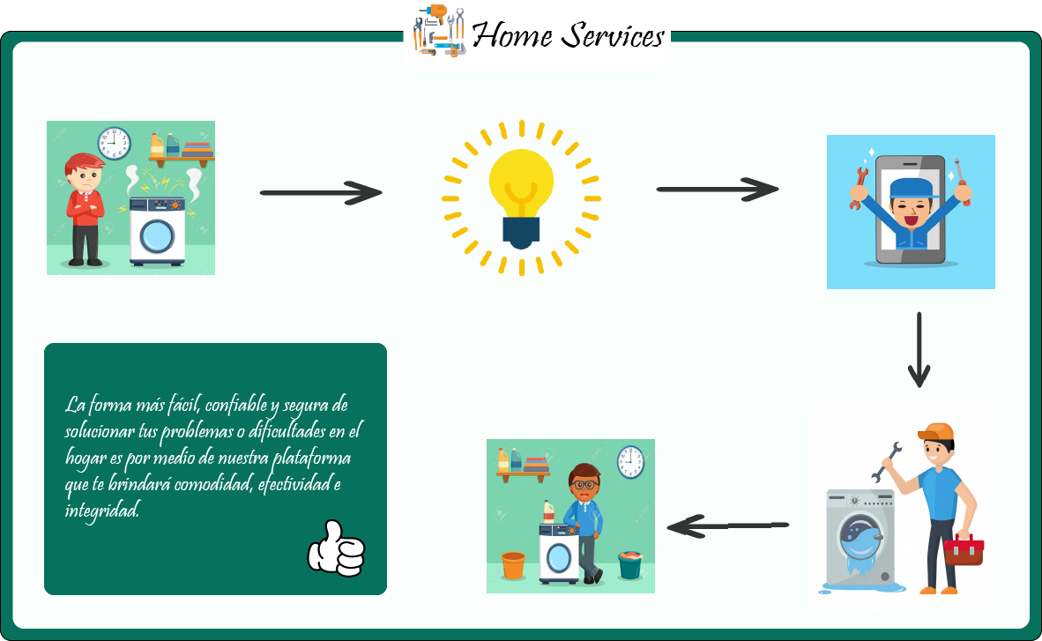

Slide 5




Antecedentes
Algunas aplicaciones manejan la misma metodología de domicilio, algunos ejemplos de ello son:
Domicilios.com
iFood
Rappi
Laika

Slide 6
Planteamiento del Problema
La creación de esta plataforma nació de la ignorancia de las personas al no tener conocimiento de alguien que pudiera satisfacer o prestar alguna solución a esa necesidad o problemática.

Slide 7
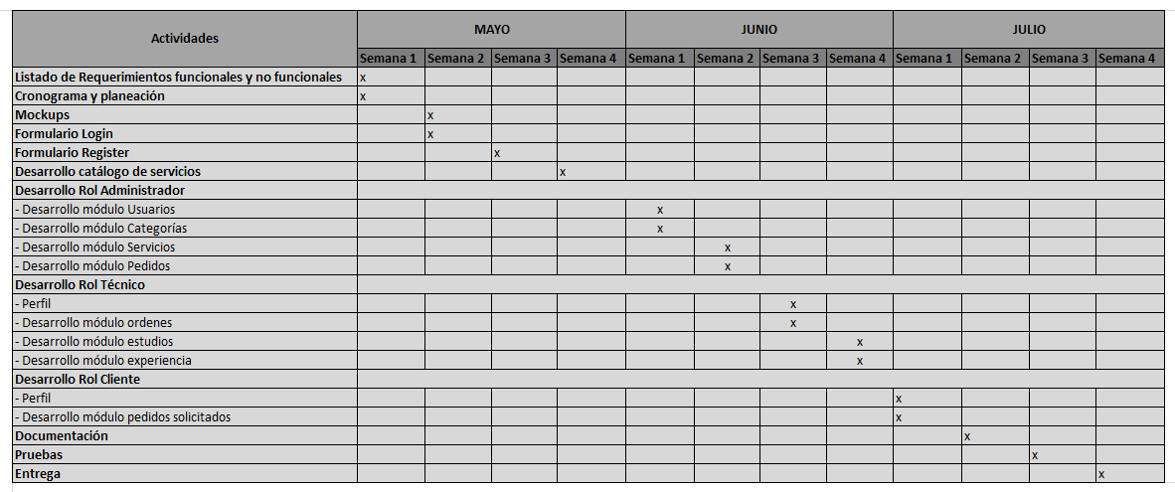
Planeación del Proyecto

